Slide 1







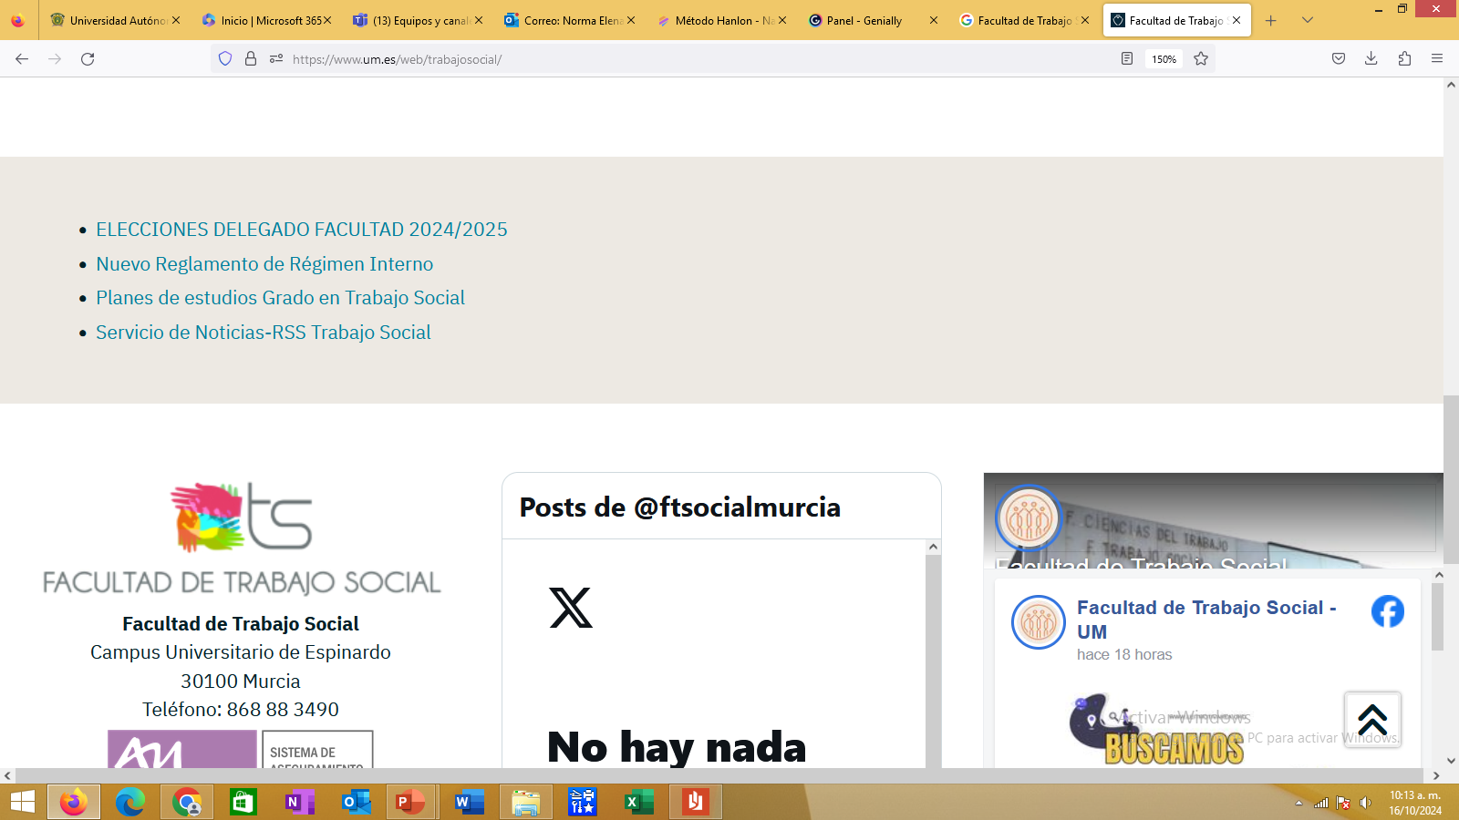
Proyecto de Colaboración Internacional (COIL)
Experiencias de intervención individualizada con población en situación de vulnerabilidad
Licenciatura en Trabajo Social
Docentes
Dra. Norma Elena Martínez Martínez, UAEMéx
Dra. Ana Elizabeth Jardón Hernández, UAEMéx
Dra. Leonor Guadalupe Delgadillo Guzmán, UAEMéx
Dra. Fátima Centenero de Arce, Universidad de Murcia
6 de noviembre de 2024

Slide 2

Sesión 4
Docente responsable:
Dra. Fatima Centenero de Arce
(Universidad de Murcia)
Objetivo
Distinguir la experiencia de intervención individualizada con población en contextos de movilidad humana a partir de un caso práctico en España.

Slide 3
Contexto
La migración en España
#SomosUAEMéx

Slide 4
Complejidad migratoria
1. Emigración en España
España se ha convertido en uno de los 20 países principales de destino de las migraciones internacionales.
Sin embargo, hasta 1970 España ha sido un país de Emigrantes. No fue hasta la década de los 80 donde España se configuró como país receptor de inmigantes momento en que se aprobó la primera ley de extranjería, la Ley Orgánica 7/1985, de 1 de julio, sobre Derechos y libertades de los extranjeros en España. A esta norma le siguieron sucesivas reformas e iniciativas en el ámbito del empleo y la integración social, que fueron configurando la política española de inmigración, mientras el fenómeno se consolidaba como un elemento estructural de la sociedad española.
La legislación vigente es la Ley Orgánica 4/2000, de 11 de enero, sobre derechos y libertades de los extranjeros en España y su integración social.
Las personas inmigrantes, a menudo se ven afectadas por problemáticas en varios ámbitos, como son en el empleo, la formación, la salud, el ámbito social, etc., que dificultan la plena inclusión de este colectivo en la sociedad de acogida.
Las personas migrantes suponen el 17% de la población activa total y son indispensables en aquellos sectores que, siendo esenciales, no requieren de un alto nivel de cualificación (cuidados, hostelería, construcción, agricultura…) y en consecuencia son los que tienen las peores condiciones laborales y son menos demandados por la población española

Slide 5
Complejidad migratoria
1. Emigración en España
Principales perfiles de inmigrantes en España
Inmigrantes laborales: Personas que buscan mejores oportunidades de empleo. Pueden ser trabajadores cualificados o no cualificados, y sus permisos dependen de la demanda del mercado laboral.
Estudiantes internacionales: Jóvenes que se desplazan para estudiar en universidades o instituciones educativas. Este tipo de migración suele ser temporal y depende del tiempo de estudios.
Inversionistas: Personas que buscan residir en España a través de inversiones, como la compra de propiedades o la inversión en negocios.
Familiares de residentes: Personas que migran para reunirse con familiares ya residentes en España (cónyuge, hijos, padres).
Refugiados y solicitantes de asilo: Individuos que huyen de conflictos, persecuciones o situaciones de riesgo en sus países de origen. La protección internacional y los procesos de asilo son regulados tanto por normativas nacionales como europeas.
Personas en situación irregular: Personas que ingresaron sin visado o cuya visa o permiso de residencia ha caducado. Representan una situación compleja, ya que buscan regularizarse mediante mecanismos como el arraigo.

Slide 6
Complejidad migratoria
Formas de regularización migratoria en España
España ofrece varias vías para que los inmigrantes regularicen su situación y obtengan una residencia legal. Los principales métodos son:
Residencia temporal y permanente:
  Residencia no lucrativa: Para quienes tienen medios económicos y no planean trabajar.
  Residencia por estudios: Para estudiantes universitarios o de formación profesional. Es temporal y puede renovarse mientras dure el curso.
  Residencia y trabajo por cuenta ajena: Para aquellos con una oferta laboral en una empresa española. Su renovación depende del mantenimiento del empleo.
  Residencia y trabajo por cuenta propia: Para emprendedores o autónomos que desean establecer negocios o actividades económicas.
Reagrupación familiar:
  Residentes en España pueden solicitar la residencia para cónyuges, hijos menores, padres dependientes y otros familiares, cumpliendo con ciertos requisitos económicos.
Residencia para inversores (Golden Visa):
  Las personas que realizan inversiones significativas, como en bienes inmuebles, en empresas o en bonos del estado, pueden acceder a una residencia rápida y renovable.
Protección internacional y asilo:
  España otorga asilo y protección subsidiaria a personas que enfrentan persecución o riesgo grave en su país de origen. Este es un proceso con requisitos específicos y controles rigurosos, tanto nacionales como de la Unión Europea.

Slide 7
Complejidad migratoria
Arraigo (mecanismo de regularización para quienes están en situación irregular):
Arraigo social: Requiere haber vivido en España al menos tres años, tener una oferta de trabajo o medios de vida y demostrar integración social (por ejemplo, mediante redes sociales, familiares o participación en actividades).
Arraigo laboral: Aplica a personas que han residido al menos dos años en España y pueden demostrar haber trabajado durante al menos seis meses sin documentos legales.
Arraigo familiar: Es para quienes tienen vínculos directos con ciudadanos españoles, como hijos o padres.

Slide 8
Complejidad migratoria
En la práctica, nos encontramos con que los requisitos administrativos exigidos por la normativa para obtener estas autorizaciones, tanto en el país de origen como ya en territorio español, son muy difíciles de conseguir en el contexto actual. Se dan cuatro situaciones principalmente:
Las tradicionales vías de entrada existentes son ineficaces, selectivas y no responden siquiera a las demandas del mercado laboral. La consecuencia es que una gran mayoría de personas encuentra en la entrada como turista la única vía para llegar a España y tratar de tramitar las autorizaciones ya en el país, o en el peor de los casos, arriesgan su vida en peligrosas travesías por mar.
Cuando se encuentran en España, los rigurosos requisitos para conseguir las autorizaciones de residencia y trabajo tampoco se ajustan a la demanda del mercado laboral, siendo muy difícil encontrar ofertas de empleo que cumplan los criterios establecidos por la ley y teniendo que esperar entre 2 y 3 años como mínimo de estancia en el país antes de poder realizar la solicitud.
En numerosas ocasiones, las personas que consiguen las autorizaciones de residencia y trabajo y que llevan más de 4 y 5 años en España, las pierden porque no cumplen los requisitos exigidos por el Reglamento para tramitar la renovación y vuelven a entrar en el ciclo de la irregularidad.
• En el caso de las personas solicitantes de protección internacional que han comenzado a rehacer su vida en España durante la tramitación y pierden sus autorizaciones al recibir una denegación, se quedan sin trabajo, sin derechos y sin posibilidad de continuar en el país en situación administrativa regular. (En el año 2020 fueron admitidas solo el 5% de las solicitudes, 109.161 personas quedaron desamparadas, convirtiendo a España en uno de los países europeos con menor tasa de reconocimiento del derecho de asilo)

Slide 9
Complejidad migratoria
Retos y dificultades en el proceso de regularización
Requisitos estrictos: La mayoría de permisos exige documentación y pruebas específicas (solvencia económica, contratos de trabajo, planes de negocio) que no todos los inmigrantes pueden reunir.
Largo tiempo de espera: En ocasiones, los trámites en Extranjería son prolongados y requieren citas difíciles de conseguir.
Barreras administrativas y lingüísticas: Muchos inmigrantes enfrentan dificultades para comprender o gestionar la burocracia española y las barreras idiomáticas.
Situación de irregularidad: Muchos inmigrantes que no pueden acceder a las vías formales de residencia optan por vivir en situación irregular, lo que los hace vulnerables a la explotación laboral y a la falta de derechos básicos.
Impacto psicológico y social: Las personas en situación irregular enfrentan la incertidumbre constante de la deportación, así como la separación de sus familias y redes de apoyo.

Slide 10
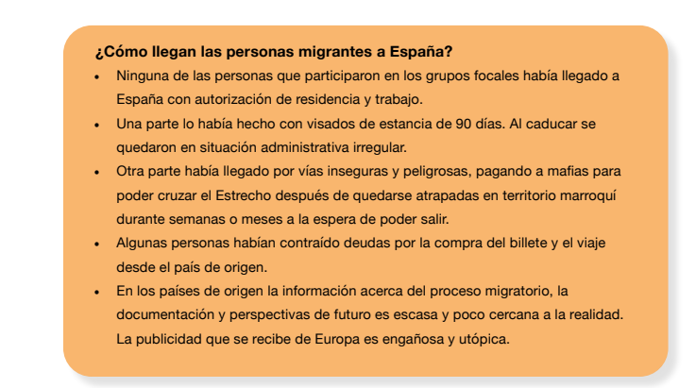
Complejidad migratoria
Al menos 500.000 inmigrantes se encuentran en España en situación administrativa irregular
https://redacoge.org/wp-content/uploads/2021/12/A4-INFORME-RETOS-paginas.pdf

Slide 11
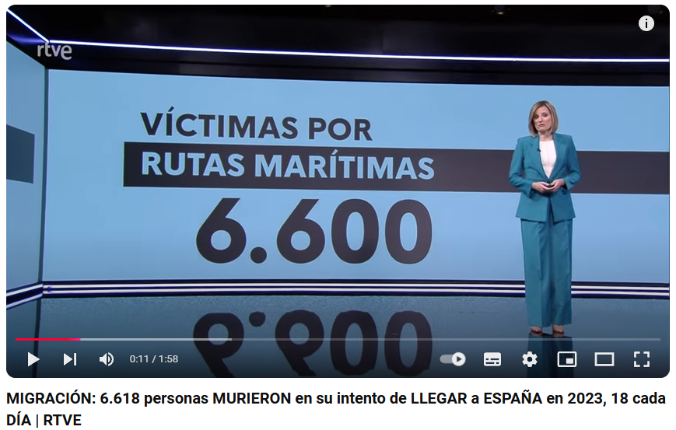
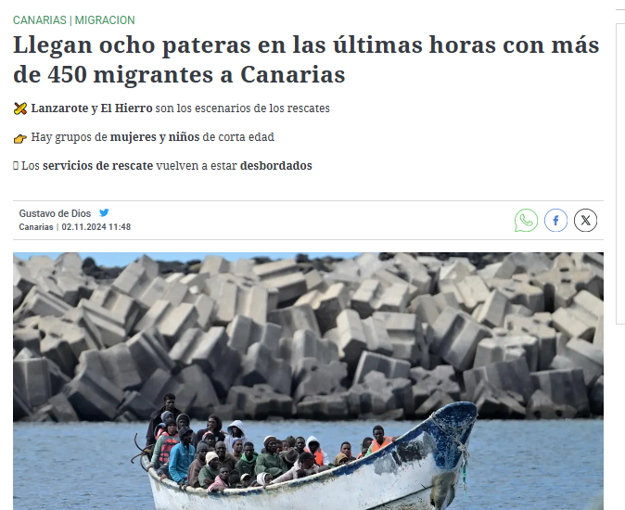
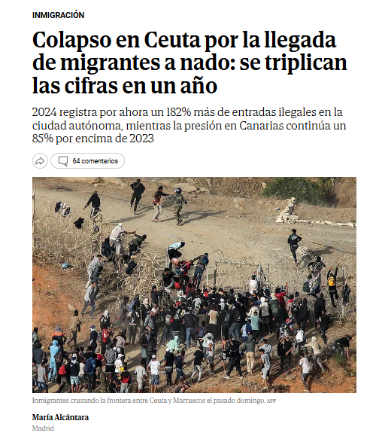

Slide 12
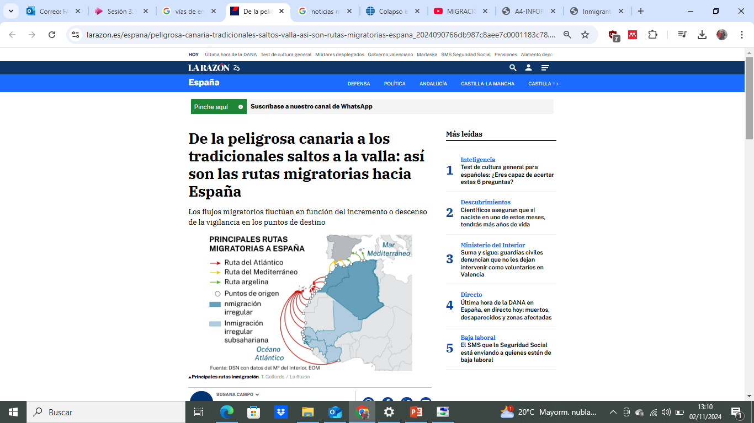

Slide 13
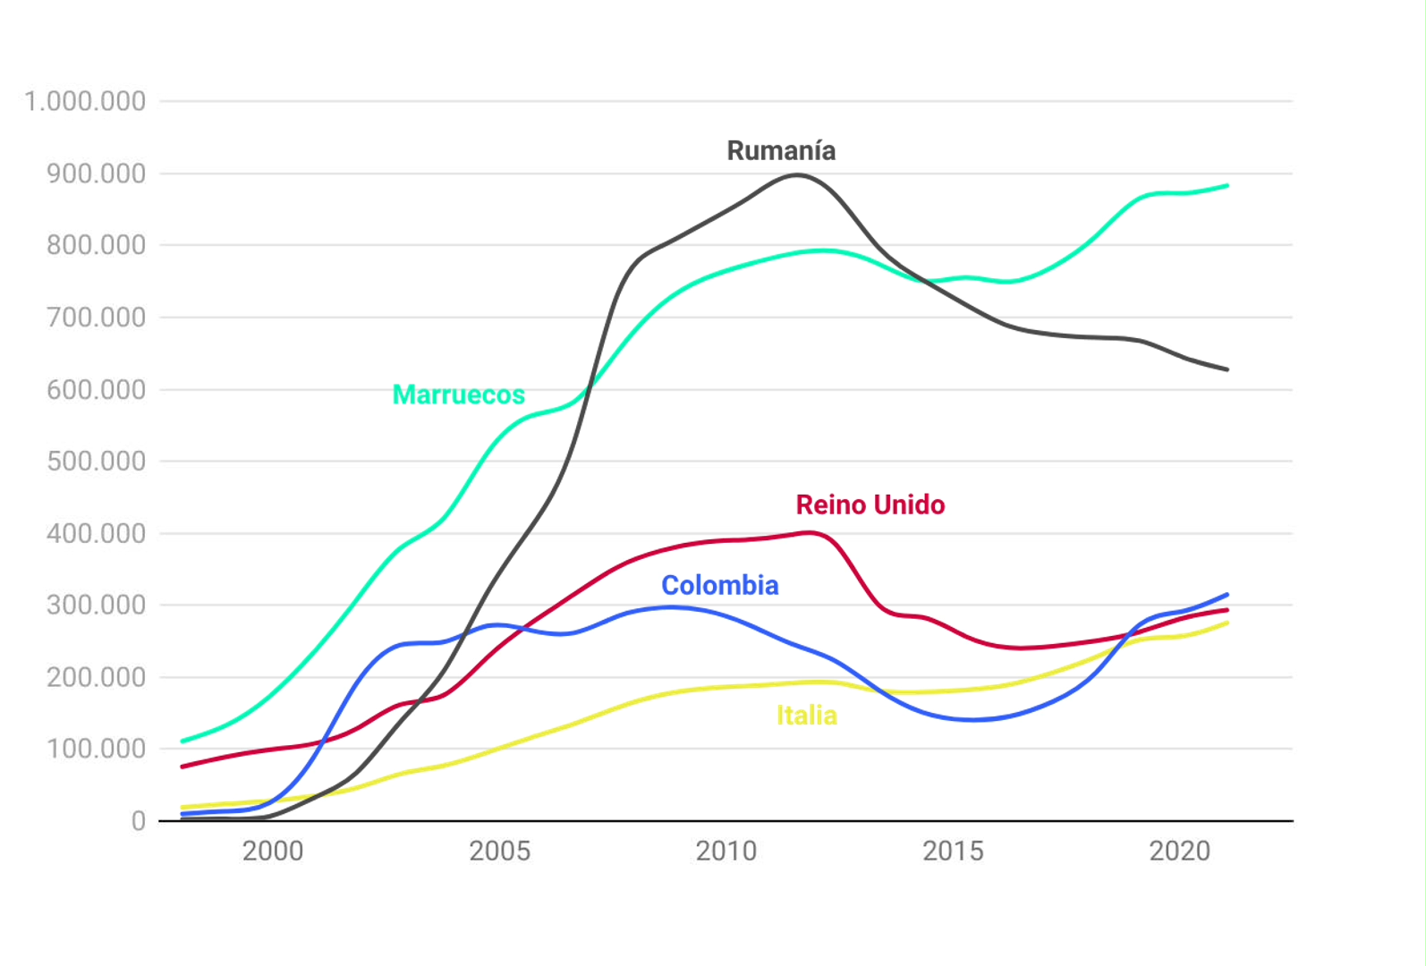

Slide 14
Caso práctico
Proceso metodológico para la intervención individualizada
Mohamed es un hombre de 26 años, originario de Túnez, llega a España, tras un largo viaje desde su país hasta Argelia, por vía marítima. Viajó durante 48 horas en una patera junto a 18 personas más. La razón por la que decidió marcharse de su país fue por recomendación de un amigo que viajó a España, es decir, por “el efecto llamada” y por motivos económicos, ya que su intención era encontrar trabajo y tener un futuro mejor que el que le esperaba en su país. Es el mayor de 4 hermanos, tiene 2 hermanos y una hermana pequeña y sus padres han fallecido. Todos ellos residen en Túnez y solo mantiene comunicación telefónica de forma continuada con su hermana pequeña. La comunicación con el resto de sus hermanos es esporádica. No pudo finalizar sus estudios primarios por motivos económicos y de necesidad familiar al morir sus padres. Tiene carné de conducir sin homologar en España y desempeña la profesión de pintor, aunque también ha realizado trabajos como peón de agricultura. Su idioma materno es el árabe y desconoce el español tanto escrito como hablado. Sufre crisis de ansiedad y estrés por las dificultades de su viaje.
Una vez presentado el caso práctico, iniciaremos la Fase Inicial del Proceso Metodológico de Intervención con el sistema individual.

Slide 15
Proceso metodológico: Mohamed
Análisis de la demanda
El usuario fue recogido junto a sus compañeros por Salvamento Marítimo cuando estaban cerca de Cabo de Gata. Tras llegar al puerto de Almería fueron trasladados al Centro de Atención Temporal a Extranjeros (CATE) donde permanecieron hasta que el equipo técnico de nuestra asociación se hizo cargo de su acogida permanente en nuestro país. A partir de dicho momento fueron dados de alta en el Programa de Atención a Inmigrantes. En este caso no existe demanda como tal, es decir hay ausencia de demanda, ya que el usuario ha sido derivado por la Secretaría General de Inmigraciones y Emigraciones, del Ministerio de Empleo y Seguridad Social.

Slide 16
Proceso metodológico: Mohamed
2. Análisis de situación:
Situación administrativa irregular
Carencia de recursos económicos propios
Desconocimiento del idioma
Carece de redes de apoyo
Situación de grave estrés

Slide 17
3. Programación de la investigación
REGISTRO DE PROGRAMACIÓN DE LA INVESTIGACIÓN
Estrategia: Descriptiva, ya que se tiene algún conocimiento del caso y tratamos de establecer un contacto más intenso para llevar a cabo una investigación más profunda.
Objetivos | Unidad de análisis | Variables | Técnicas/ Fuentes | Calendario
(Conocer a la persona) 1. Indagar las circunstancias personales y familiares del usuario. | Usuario. | Área Sociodemográfica: Edad, estado civil. Área personal/motivacional: Motivación, habilidades, capacidades, preferencias y aficiones. Área familiar: Antecedentes personales y familiares, relaciones y conflictos familiares. Área jurídica administrativa: Documentación, permiso de residencia, empadronamiento. | Técnicas Entrevista Revisión documental Historia de vida Genograma Observación Fuentes Usuario Documentación | 1 sesión 11/09/20XX
(Conocer el problema) 2. Analizar sus posibles situaciones de dificultad y sus necesidades | Usuario. | Área formativa/laboral: antecedentes e historial laboral, nivel educativo y formación para el empleo. Área del contexto medioambiental: disponibilidad de vivienda Área de salud: consumo de sustancias y/o alcohol, salud emocional como ansiedad, depresión, estrés, trastornos de conducta y problemas de salud física. Área de competencias digitales: Capacidades y aptitudes digitales, acceso a internet, redes sociales, conocimiento de acceso digital a la Administración. | Técnicas Observación participante Entrevista Revisión de documentos Fuentes Usuario Documentos legales | 2 sesión 11/09/20XX
(Conocer el entorno) 3. Estudiar su entorno cultural y las redes sociales y de apoyo | Usuario. | Área social: Redes de apoyo y redes sociales, comunicación, habilidades Área cultural: Influencia cultural, patrones culturales y/o religiosos, sentimiento de pertenencia. | Técnicas Entrevista personal Observación Mapa de redes sociales Ecomapa Fuentes Usuario | 2 sesión 11/09/20XX

Slide 18
3. Programación de la investigación
REGISTRO DE PROGRAMACIÓN DE LA INVESTIGACIÓN
Estrategia: Descriptiva, ya que se tiene algún conocimiento del caso y tratamos de establecer un contacto más intenso para llevar a cabo una investigación más profunda.
Objetivos | Unidad de análisis | Variables | Técnicas/ Fuentes | Calendario
(Conocer a la persona) 1. Indagar las circunstancias personales y familiares del usuario. | Usuario. | Área Sociodemográfica: Edad, estado civil. Área personal/motivacional: Motivación, habilidades, capacidades, preferencias y aficiones. Área familiar: Antecedentes personales y familiares, relaciones y conflictos familiares. Área jurídica administrativa: Documentación, permiso de residencia, empadronamiento. | Técnicas Entrevista Revisión documental Historia de vida Genograma Observación Fuentes Usuario Documentación | 1 sesión 11/09/20XX
(Conocer el problema) 2. Analizar sus posibles situaciones de dificultad y sus necesidades | Usuario. | Área formativa/laboral: antecedentes e historial laboral, nivel educativo y formación para el empleo. Área del contexto medioambiental: disponibilidad de vivienda Área de salud: consumo de sustancias y/o alcohol, salud emocional como ansiedad, depresión, estrés, trastornos de conducta y problemas de salud física. Área de competencias digitales: Capacidades y aptitudes digitales, acceso a internet, redes sociales, conocimiento de acceso digital a la Administración. | Técnicas Observación participante Entrevista Revisión de documentos Fuentes Usuario Documentos legales | 2 sesión 11/09/20XX
(Conocer el entorno) 3. Estudiar su entorno cultural y las redes sociales y de apoyo | Usuario. | Área social: Redes de apoyo y redes sociales, comunicación, habilidades Área cultural: Influencia cultural, patrones culturales y/o religiosos, sentimiento de pertenencia. | Técnicas Entrevista personal Observación Mapa de redes sociales Ecomapa Fuentes Usuario | 2 sesión 11/09/20XX

Slide 19
A. RESUMEN DE LOS DATOS MÁS DESTACADOS DEL ESTUDIO | Mohamed es un hombre de 26 años, llega a España por vía marítima. Decidió marcharse de su país por recomendación de un amigo que viajó a España y por motivos laborales y económicos. Su familia (dos hermanos y una hermana) residen en Túnez y solo mantiene comunicación telefónica de forma continuada con su hermana pequeña. No posee titulación académica oficial. Tiene carné de conducir sin homologar en España. En su país ha desempeñado profesiones de escasa formación especializada (pintor y peón agricultura). Desconoce el español tanto escrito como hablado.
B. ENUMERACIÓN Y ESPECIFICACIÓN DE PROBLEMAS Y NECESIDADES DETECTADAS SEGÚN NORTHEM INCLUYENDO LA ESPECIFICACIÓN DE FRECUENCIA, GRAVEDAD Y DURACIÓN | Deficiente conocimiento y experiencia: El usuario tiene carencias importantes en cuanto al conocimiento escrito y hablado del idioma español. Asimismo, no posee estudios reconocidos ni experiencia laboral especializada, también desconoce cómo regular su situación jurídico-administrativa en nuestro país Frecuencia: Frecuente, no finalizó estudios primarios reglados ni tiene formación laboral. Gravedad: Grave, el nivel de español agrava su situación de búsqueda de empleo Duración: larga duración. Deficiente economía y recursos sociales: Carece totalmente de ingresos económicos y no puede cubrir sus necesidades básicas. Carece de un recurso de alojamiento propio o en situación de alquiler y no tiene acceso a los recursos sociales previstos para la población con necesidades básicas puesto que no tiene documentación. Frecuencia: Frecuente, desde que llegó a España. Gravedad: Grave, la falta de ingresos no le permite acceder a una vivienda y a la atención de las necesidades más básicas. Duración: Larga duración. Pérdida de relaciones: Ausencia de relaciones con su familia de origen. Los padres han fallecido, el contacto con sus hermanos es esporádico, aunque se interesa por ellos a través del único contacto que mantiene con su hermana a través de conversaciones telefónicas. Frecuencia: Frecuente, desde que salió de Túnez. Gravedad: Grave, no mantiene ningún contacto presencial con la familia de origen. Duración: Desde que salió de su país. Reacciones emocionales al estrés: El usuario tiene alteración del sueño, crisis de ansiedad y estrés. Frecuencia: Diaria, desde que llegó a España. Gravedad: Grave, no le permite concentrarse en atender a sus necesidades. Duración: Desde que llegó a España
C. RECURSOS CON LOS QUE CUENTA | Por parte del Cliente: Se observa buena predisposición y alta motivación del usuario para aprovechar las oportunidades que se le brinden y lograr su integración social. El usuario tiene un gran interés en cambiar su situación y está abierto a recibir ayuda, su objetivo es formarse. Por parte del entorno del Cliente: Aunque escasos, mantiene contactos con sus hermanos y más frecuentes con su hermana. Asimismo, mantiene relaciones de amistad con un compatriota que le puede apoyar, aunque está en Alicante. Recursos Institucionales: El usuario presenta los requisitos para beneficiarse del programa de Atención a Inmigrantes, por lo que se le podrá proporcionar, de manera temporal, los recursos necesarios para poder cubrir las necesidades básicas de la vida, como alimentación, ropa y vivienda, así como clases de español, servicio psicológico y jurídico si lo necesitase. Además, contamos con los Servicios Sociales Municipales, otras asociaciones de inmigrantes y recursos propios del entorno.

Slide 20
D. HIPÓTESIS DIAGNÓSTICA | El deficiente conocimiento y experiencia que tiene el usuario, en cuanto a su falta de conocimiento del idioma, su nula formación académica y el desconocimiento de cómo regular su situación jurídico-administrativa está provocando la deficiente economía y recursos sociales puesto que no tiene ingresos económicos para satisfacer sus necesidades básicas y no posee una vivienda propia ni en régimen de alquiler. Estas situaciones problema están viéndose agravadas por las reacciones emocionales al estrés y la pérdida de relaciones con sus familiares y amigos.
E. JERARQUIZACIÓN DE PROBLEMAS | Deficiente economía y recursos sociales Deficiente conocimiento y experiencia Reacciones emocionales al estrés Pérdida de relaciones

Slide 21
3. Plan de acción
REGISTRO DEL PLAN DE ACCIÓN
Programa 1 Finalidad: Intervención sobre la causa/s del problema. Trabajar prioritariamente sobre a/s variables independientes, es decir sobre los principales problemas que han generado la situación. Objetivos | Programa 2 Finalidad: Intervención sobre los efectos. Trabajar prioritariamente sobre la variable dependiente, es decir sobre el problema principal detectado, que está presente con mayor intensidad en la situación-problema. Objetivos | Programa 3, 4, 5 Finalidad: Intervención sobre situaciones colaterales que agravan el problema. Trabajar sobre las variables colaterales o intervinientes, es decir sobre aquellos problemas que están influyendo en el desarrollo problemático de la situación, aunque no se consideren su causa fundamental. Objetivos

Slide 22
Programa 1 Variable Independiente | Programa 2 Variable Dependiente | Programa 3 Variables Colaterales
Intervención sobre la causa del problema. Deficiente conocimiento y experiencia. | Intervención sobre los efectos. Deficiente economía y recursos sociales. | Intervenir sobre las situaciones colaterales. Reacciones emocionales al estrés y Pérdida de relaciones.
Finalidad: Aumentar el nivel formativo y la empleabilidad para el acceso al mercado laboral normalizado. | Finalidad: Mejorar la situación económica del usuario facilitando el acceso a una vivienda adecuada. | Finalidad: Reducir las reacciones emocionales y Restablecer los vínculos afectivos con su familia extensa.
Objetivos: Incrementar el nivel de conocimiento del español y educación básica. Mejorar las habilidades socio-laborales para la búsqueda activa de empleo. Conseguir una situación de regularidad administrativa para el usuario. | Objetivos: Apoyar al usuario en la búsqueda activa de empleo. Promover el acceso a un recurso habitacional. Facilitar el acceso a una prestación/ayuda económica normalizada. | Objetivos: Mediar entre el usuario y su familia extensa. Reforzar los lazos familiares. Paliar los efectos de ansiedad que han provocado su viaje. Facilitar el desarrollo de nuevas redes sociales.

Slide 23
PROGRAMACIÓN DE LA INTERVENCIÓN. VARIABLE INDEPENDIENTE
ÁREA DE INTERVENCIÓN: DEFICIENTE CONOCIMIENTO Y EXPERIENCIA FINALIDAD DE INTERVENCIÓN: Aumentar el nivel formativo y la empleabilidad para el acceso al mercado laboral normalizado
Objetivos | Unidad de Atención | Actividades/Tareas | Modelo/Técnica/Estrategia² | Calendario y Lugar
Incrementar el nivel de conocimiento del español y la educación básica | El usuario | -Entrevista motivacional de apoyo e intervención. -Selección con el usuario del recurso idóneo. -Inscripción/coordinación recurso clases de español para extranjeros -Entrevista de seguimiento y evaluación de los avances -Inscripción/Coordinación recurso de Educación Secundaria para Adultos - Seguimiento de los avances | -Modelo: Gestor de Casos y Participativo o centrado en la tarea -Técnicas: Entrevista, coordinación, seguimiento, evaluación de todo el proceso -Estrategia: Intervención con clientes en la capacitación y uso de recursos; Apoyo profesional durante todo el proceso y acompañamiento
Mejorar las habilidades sociolaborales para la búsqueda activa de empleo | El usuario | -Búsqueda de un recurso de inserción socio-laboral y selección con el usuario del recurso más adecuado -Derivación área laboral -Taller búsqueda activa de empleo -Comienzo del itinerario de inserción socio-laboral - Entrevista de seguimiento y avances obtenidos | -Modelo: Gestor de Casos y Participativo o centrado en la tarea -Técnicas: Entrevista, coordinación, seguimiento, evaluación de todo el proceso -Estrategia: Intervención con clientes en la capacitación y uso de recursos; Apoyo profesional durante todo el proceso y acompañamiento
Conseguir una situación de regularidad administrativa para el usuario | El usuario | - Entrevista informativa asesor legal -Asesoramiento legal en extranjería -Acompañamiento en el proceso de empadronamiento -Tramitación de la documentación necesaria (certificado de arraigo, antecedentes penales…) -Coordinación con los profesionales del área legal y solicitud de documentos -Asesoramiento en el proceso de solicitud de Protección Internacional -Seguimiento periódico de los avances y los trámites necesarios. | -Modelo: Gestor de Casos Técnicas: Entrevista, coordinación, seguimiento, evaluación de todo el proceso -Estrategia: Apoyo profesional durante todo el proceso y acompañamiento

Slide 24
5. Evaluación
REGISTRO DE EVALUACIÓN DE LA EFICACIA POR OBJETIVOS
1 - Mucho peor de lo esperado. 2 - Peor de lo esperado. 3 - Resultado esperado. 4 - Mejor de lo esperado. 5 - Mucho mejor de lo esperado.
Objetivo | Indicadores de resultado esperado | Puntuación escala
Incrementar el nivel de conocimiento del español y la educación básica | 1. Se niega a tener ningún contacto con todo lo relacionado con el idioma español. 2. Acepta iniciar las clases de español, pero no quiere obtener el título de educación secundaria para adultos. 3. Adquiere competencias lingüísticas básicas que le permiten relacionarse, pero no le permiten iniciar estudios de adultos todavía. 4. Tiene competencias lingüísticas adecuadas y comienza con las clases de educación secundaria 5. Obtiene el título de Educación Secundaria de Adultos | 3
Mejorar las habilidades sociolaborales para la búsqueda activa de empleo | 1. Reconoce su situación, pero cree que no es grave y que no necesita ayuda específica de formación 2. Reconoce su situación y acepta informarse de los itinerarios de inserción sociolaboral 3. Reconoce su situación y se inscribe en un itinerario de inserción 4. Reconoce su situación y completa el itinerario de inserción sociolaboral del Área Laboral de la Asociación. 5. Muestra una motivación total en la búsqueda activa de empleo tras superar el itinerario de inserción sociolaboral. | 2
Conseguir una situación de regularidad administrativa para la usuaria | 1. Se niega a iniciar los trámites y a obtener la documentación necesaria 2. Participa de forma incorrecta en la reunión con el asesor legal pero acepta iniciar los trámites necesarios 3. Participa activamente en la reunión y acepta iniciar los trámites. 4. Participa de forma activa en las tareas de inicio de trámites, aunque no obtiene la documentación. 5. Participa activa y personalmente en todo el proceso de obtención de la documentación para regular su situación legal en España. | 4
 | Puntuación diferencial | 3

Slide 25
5. Evaluación
En la fase final analizamos el proceso desde la perspectiva del cliente como la del profesional. Se realiza una evaluación del proceso metodológico con el objetivo de:
Revisar acuerdos y logros obtenidos
Revisar las habilidades adquiridas y utilizadas en el proceso
Reflexionar sobre nuestro propio proceso de intervención como profesionales
Analizar los recursos utilizados, las consultas, los aprendizajes…

Slide 26
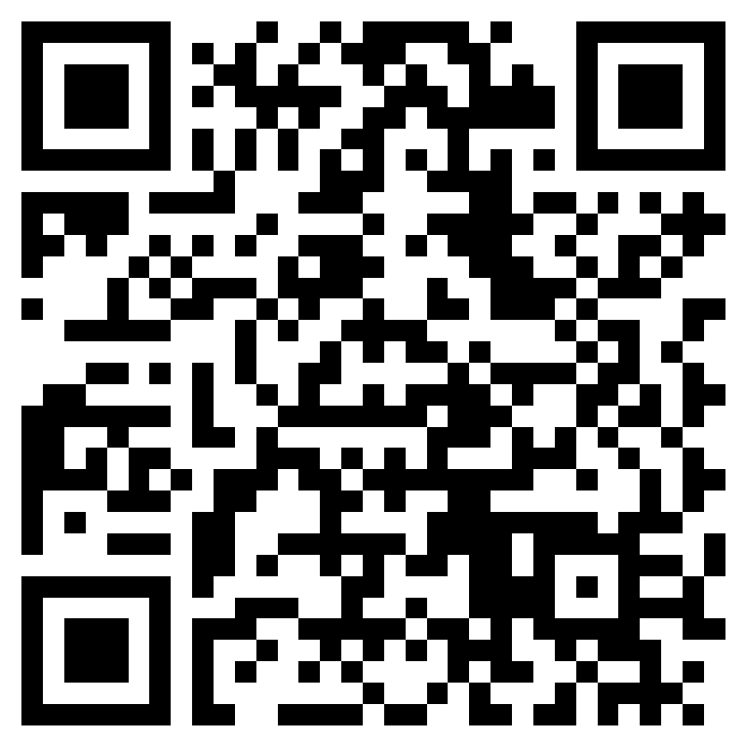
Actividad
Ingresa al cuestionario
https://forms.office.com/e/XSUzd1UvCX?origin=lprLink
2. Comparte evidencia con tu docente
#SomosUAEMéx

